Slide 1
for 迴圈

Slide 2
學習目標
本章節介紹:
for迴圈基本使用方式
break、 continue應用
for應用於串列

Slide 3
for 迴圈
for迴圈可以執行多次重複的事情，常搭配range() 函式，透過range() 函式計數執行的次數，以下範例，介紹for迴圈的使用方法。

Slide 4
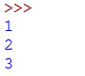
for 單迴圈
使用方法:
for 變數1 in range(範圍1,範圍2):
print()
單迴圈的範例:
for a in range(1,4): #單一迴圈
print(a)
執行結果:
從1開始
直到小於4

Slide 5
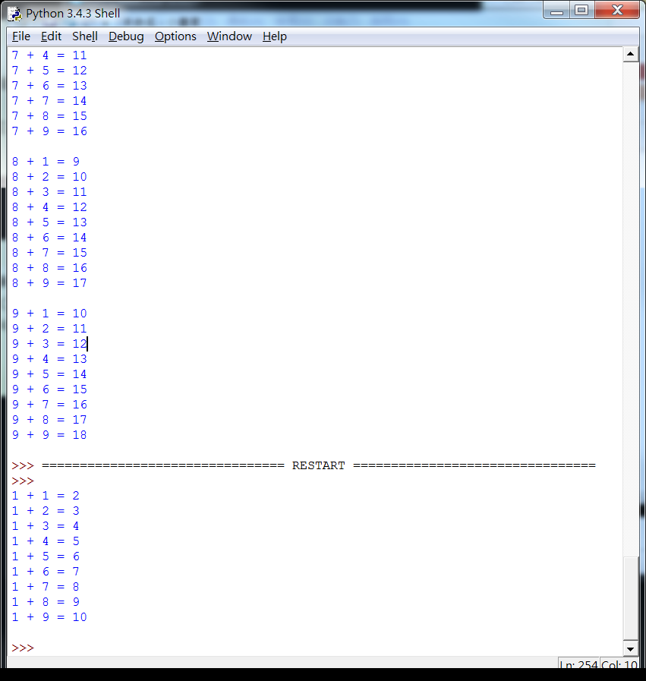
for 雙迴圈
雙迴圈的範例:
for a in range(1,2): #第一個迴圈
for b in range(1,10): #第二個迴圈
print(a, "+",b,"=",a+b)
print()
執行結果:
變數a
變數b

Slide 6
break、 continue應用

Slide 7
break、 continue應用
break 的意思是立即中斷最接近 break 的迴圈的執行，並脫離該迴圈。
continue 的意思是立即中斷最接近 continue 的迴圈的執行，回到迴圈的開頭。

Slide 8
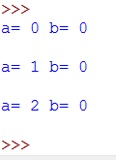
break
範例:
for a in range(0, 3):
for b in range(0, 3):
print("a=",a,"b=",b)
break;
print("loop") #跳脫，所以都不會顯示
print()
執行結果:

Slide 9
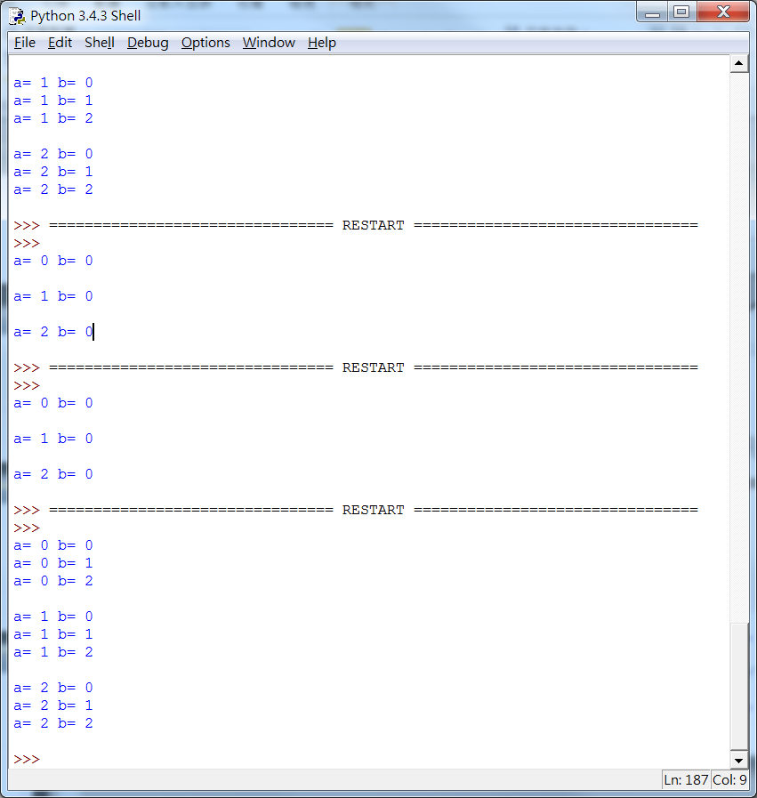
continue
範例:
for a in range(0, 3):
for b in range(0, 3):
print("a=",a,"b=",b)
continue;
print("loop")#跳脫，所以都不會顯示
print()
執行結果:

Slide 10
for應用於串列
for迴圈除了以上介紹的功能，還可以透過for迴圈顯示字串、串列中的資料，串列可以包含整數變數、字元…等等不同的資料型態，串列在這簡單介紹，在之後章節會再詳細說明。

Slide 11
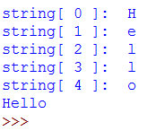
for應用於字串
顯示字串:
string = "Hello"#字串的形式
for num in range(0,5):
print ("string[",num,"]: ", string[num])
print (string)
執行結果:
使用for逐一顯示
使用print (string)顯示

Slide 12
for應用於字串
索引值中的字元:
索引值 | 0 | 1 | 2 | 3 | 4 | 5
字元 | H | e | l | l | o | \0

Slide 13
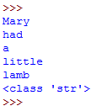
for應用於串列
範例:
array = ["Mary", "had", "a", "little", "lamb"]
for counter in range(0, len(array)):
#len(array)代表幾個字串
print(array [counter ])
print(type(array[0])) #顯示array[0])型態
執行結果:

Slide 14
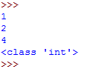
for應用於串列
範例:
array = [1,2,4]
for counter in range(0, 3):
print(array [counter])
print(type(array[0]))#顯示array[0])的型態
執行結果:

Slide 15
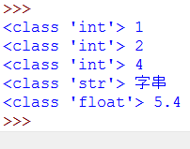
for應用於串列
範例:
array = [1,2,4,"字串",5.4]
for counter in range(0, 5):
print(type(array[counter]),array [counter])
#顯示array[0])的型態與串列中資料
執行結果:

Slide 16
資料來源
網站:
http://openhome.cc/Gossip/Python/IOABC.html
http://www.pythondoc.com/pythontutorial3/introduction.html
http://pydoing.blogspot.tw/2011/01/python-operator.html
書籍:
Python 深入淺出程式設計

Slide 17
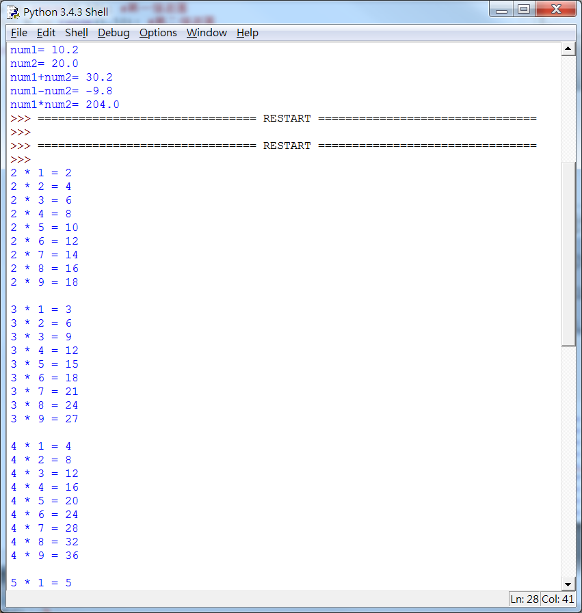
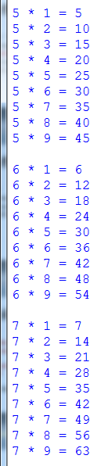
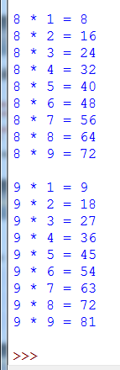
作業
設計一個程式，可以顯示出九九乘法表。
執行結果:

